Slide 1
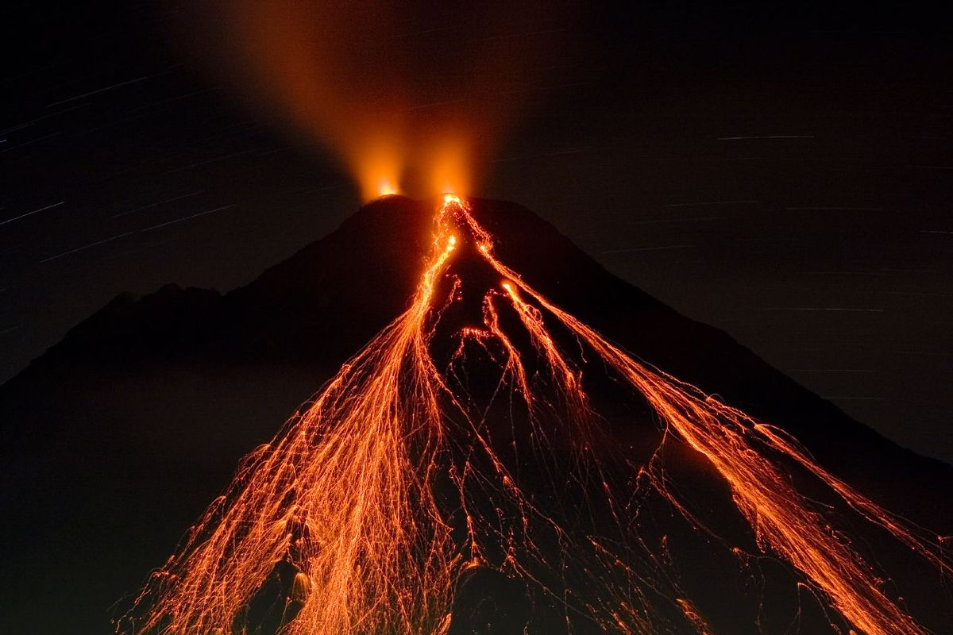
Vulkani na otoku Honshu
Darjan Kekić, 8.c
This Photo by Unknown Author is licensed under CC BY-SA

Slide 2
Uvod
Tema prezentacije su vulkani na otoku Honshu
Istraživanje ću provesti čitajući udžbenik iz geografije i internetske stranice vezane uz temu

Slide 3
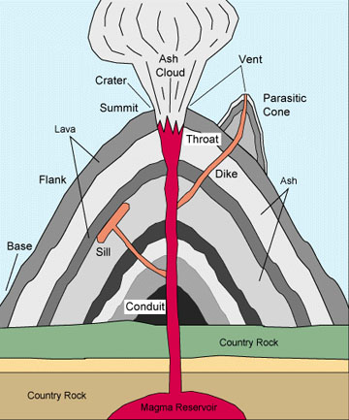
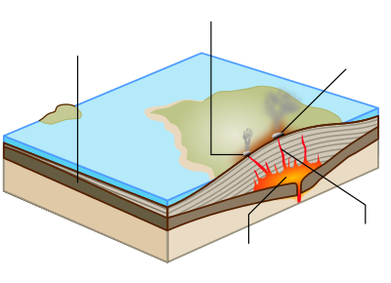
Činjenice o vulkanima
Tipovi vulkana:
Stratovulkan
Štitasti vulkan
Kompleksni vulkani
Podmorski vulkani
Status vulkana može biti: aktivan, pasivan, uspavan
VEI(Volcanic Explosivity Index) - mjera za jačinu eksplozivnosti vulkanske erupcije
This Photo by Unknown Author is licensed under CC BY-SA
This Photo by Unknown Author is licensed under CC BY-SA

Slide 4
Istraživačka pitanja i hipoteza
Jesu li svi vulkani na otoku Honshu aktivni?
Utječu li vulkani na depopulaciju otoka Honshu?
Utječu li erupcije vulkana na vegetaciju i klimu Japana?
Hipoteza
Otok Honshu sadrži više aktivnih vulkana, nego ostatak Azije

Slide 5
Pacifički vatreni persten
This Photo by Unknown Author is licensed under CC BY

Slide 6
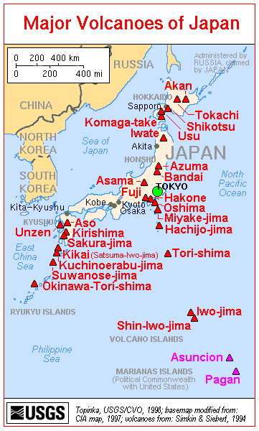
Jesu li svi vulkani na otoku Honshu aktivni?
Honshu je najveći otok u Japanu. Otok ima 140 vulkana, međutim nisu svi aktivni
Najaktivniji vulkan na otoku je Asama
Asama je eruptirala 121 put, a posljednja erupcija bila je 2019. godine

Slide 7
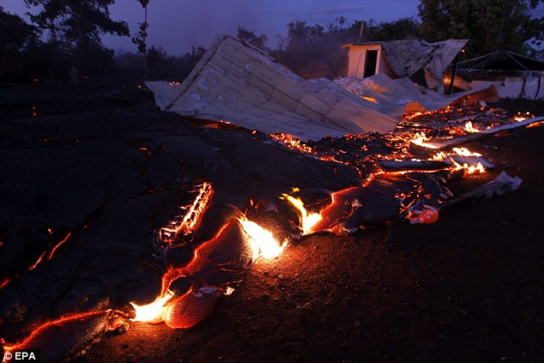
Utječu li vulkani na depopulaciju otoka Honshu
Iako vulkani sami po sebi nisu glavni razlog za depopulaciju, erupcije mogu prouzročiti ozbiljne štete
Posljedice mogu biti uništenje naselja, poljoprivrednih površina i infrastrukture...
Erupcije vulkana mogu prouzročiti gubitak života ili gubitak poslova što može uzrokovati daljnje iseljavanje

Slide 8
Vulkan | Najveća erupcija | VEI
Planina Fuji | 16.12.1707 | 5
Planina Asama | 1783 | 4
Planina Bandai | 21.7.1888 | 4
Planina Ontake | 27.9.2014 | 3

Slide 9
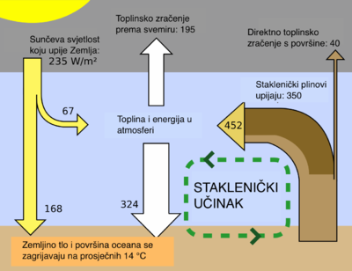
Utječu li erupcije vulkana na vegetaciju i klimu Japana
Vegetacija
Klima
Vulkanske erupcije mogu uzrokovati promjene u kemijskom sastavu tla što može utjecati na rast i razvoj biljaka
Erupcije vulkana mogu uzrokovati povećanje pepela u tlu, što može utjecati na smanjenje kvalitete tla
Međutim, vulkanske erupcije također mogu imati pozitivan utjecaj na tlo jer magma ostavlja hranjive minerale
Velike erupcije vulkana u stratosferu izbacuju razne stakleničke plinove
Sumpor se u stratosferi konvertira u sumporov aerosol i zadržava se tamo oko dvije godine
Erupcije vulkana uzrokuju hladnija ljeta i toplije zime zbog efekta staklenika

Slide 10
Zaključak
Otok Honshu sadrži oko 40 aktivnih vulkana, dok u ostatku Azije mnoge države, poput Indonezije, imaju znatno više od 40 aktivnih vulkana na svom teritoriju
Erupcije vulkana izrazito su opasne ali ne toliko česte
Erupcije vulkana u području pacifičkog vatrenog prstena veće su, jače i češće

Slide 11
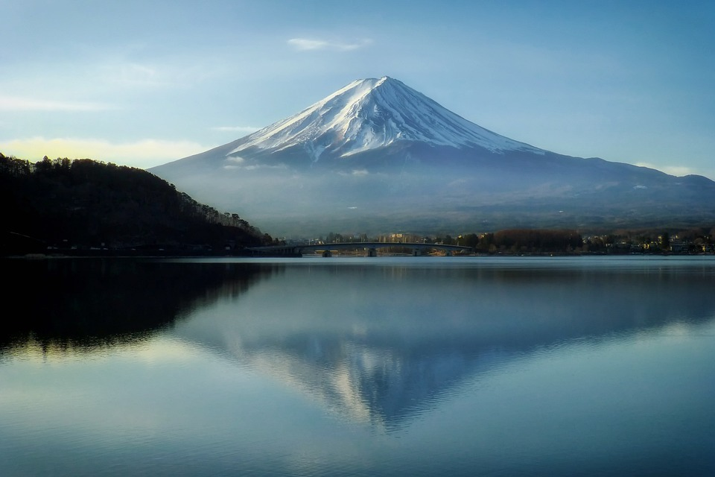
Hvala na pažnji

Slide 12
Izvori
bing.com/ck/a?!&&p=09229302bf273b0eJmltdHM9MTcwNTQ0OTYwMCZpZ3VpZD0wZjRjZDQyOC03YTEyLTZkOWQtMTc2MC1jNjUzN2JhMzZjZWMmaW5zaWQ9NTE5MQ&ptn=3&ver=2&hsh=3&fclid=0f4cd428-7a12-6d9d-1760-c6537ba36cec&psq=global+volcanism+program&u=a1aHR0cHM6Ly92b2xjYW5vLnNpLmVkdS8&ntb=1
Japan Meteorological Agency (jma.go.jp)
Naslovnica - Hrvatska enciklopedija
VolcanoDiscovery: Volcanoes Worldwide - News, Info, Photos, and Tours to Volcanoes and Volcanic Areas, Earthquake Information
UTJECAJ-ERUPCIJA-VULKANA-NA-KLIMU.pdf (meteologos.rs)
Microsoft Word - Erupcije vulkana i utjecaj na okoliš.doc (unizg.hr)
Udžbenik Gea 4

